Slide 1
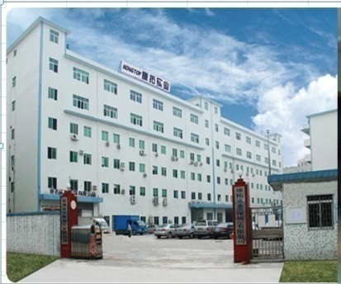

珠海康拓智能技术有限公司
KONGTOP GROUP

Slide 2
  公司概要
  AboutUs
01
※1.1基本介绍
※1.2组织架构

Slide 3
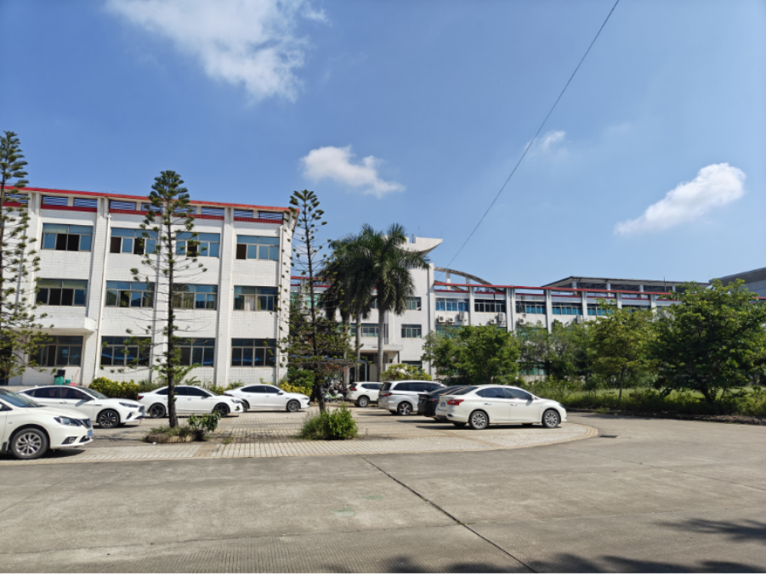
1.1----基本介绍 AboutUs
创立：2014年
注册资本：1,000万RMB
关联工厂：深圳康拓集团(旗下上市公司 康拓医疗）
工厂面积：5800㎡（计划增加20000㎡）
无尘车间：净化度十万级；防静电对策
SMT实装线：7条线（计划增加11条线）
员工人数:660名（计划增加2000名）
技术人员：56名
主营业务：
*PCBA：SMT贴片加工，DIP测试组装，电子元件及芯片加工。
*贸易: 协助选择供应商，供应商管理，商务交涉，交期管理，品质检验，出货管理等

Slide 4
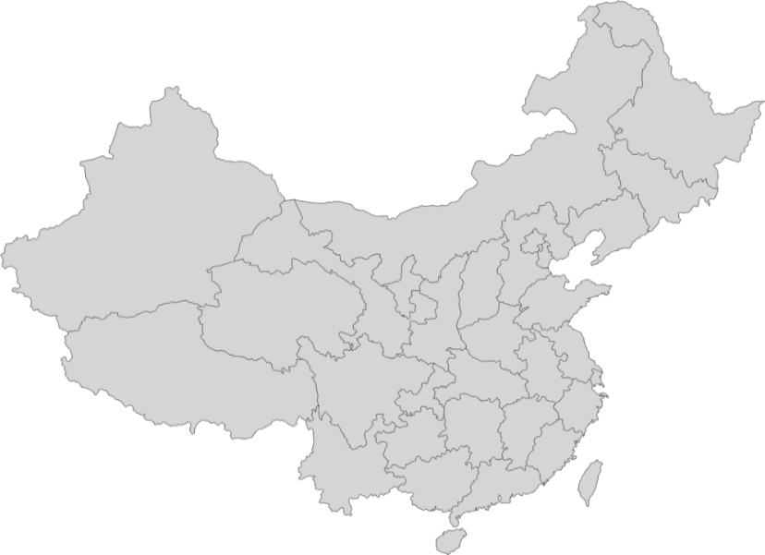

集团相关工厂布局图
⑤TPS
⑤
④
③
香港总公司
①深圳工厂
②珠海工厂
③桐城工厂
④武汉开发团队
⑤日本代理商TPS
①
②

Slide 5
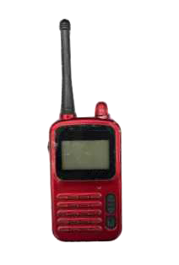
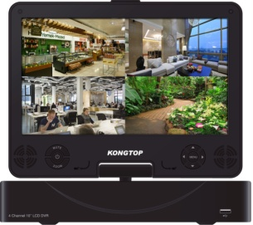
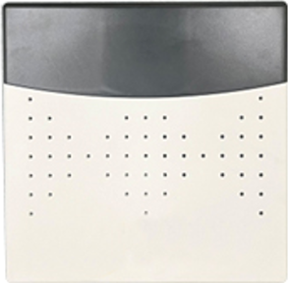
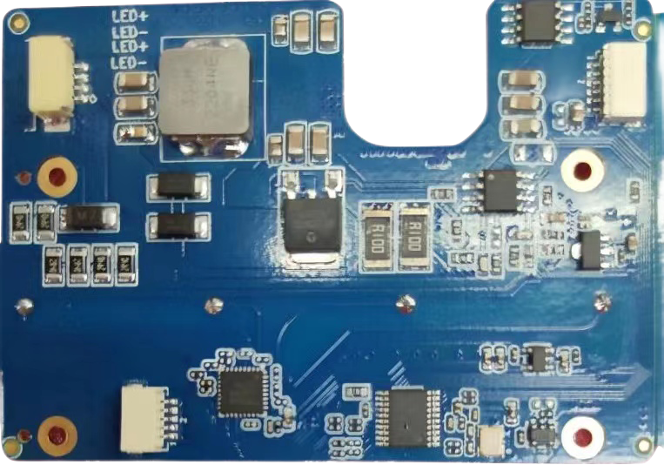
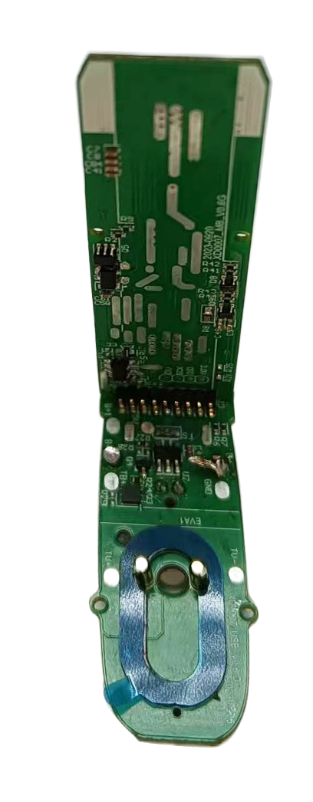
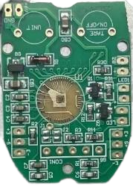
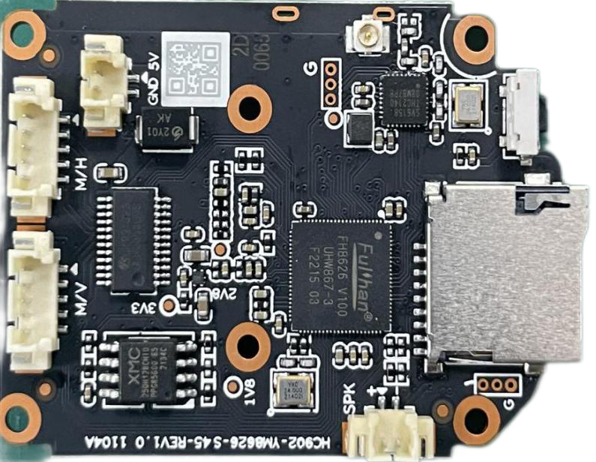
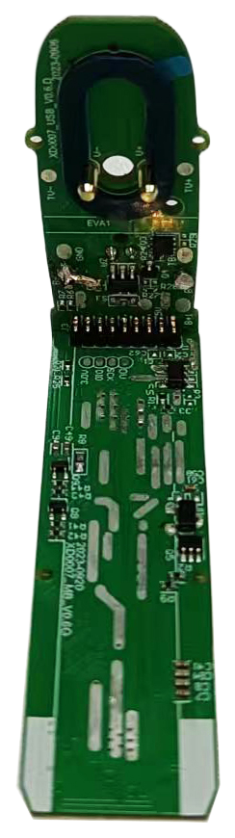
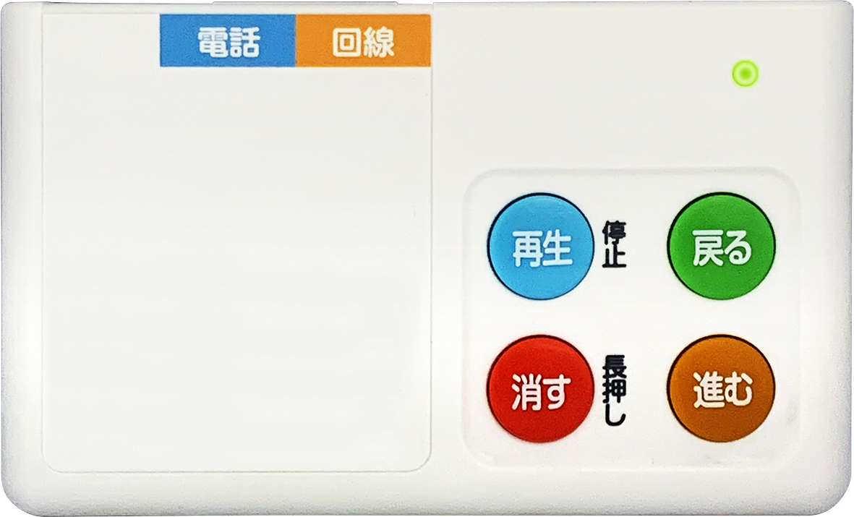
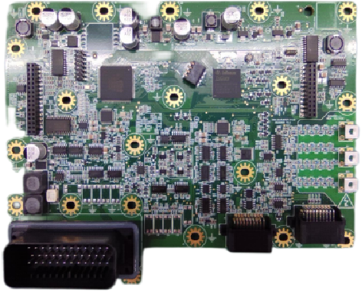

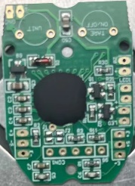
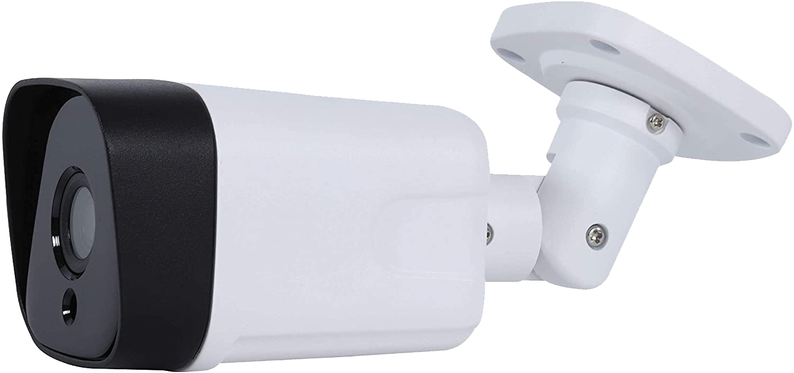


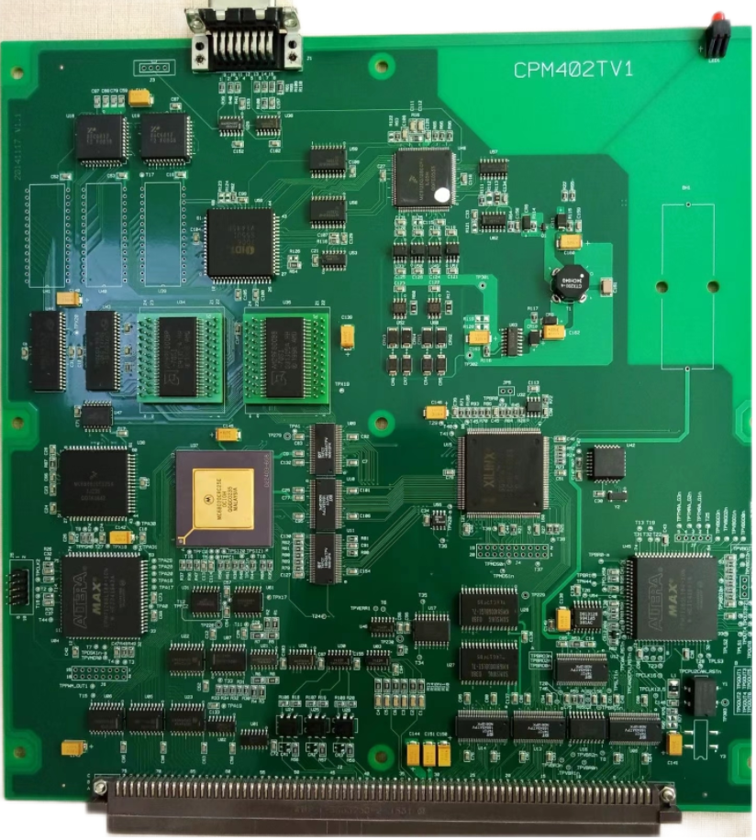
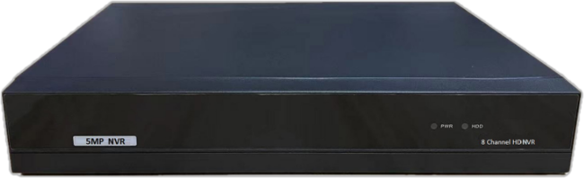

1.3----发展历程
KONGTOP
1995年 2003年 2005年 2009年 2019年 2021年 2023年
创业并开始
邦定业务
成立公司
开始SMT
无线通信
产品ODM
DVR NVR XVR
EMS工厂
稼动
车载，航空航天
等精密PCBA生产
电子烟PCBA生产
收购珠海工厂
与桐城工厂战略合作

Slide 6
1.2----组织架构 Organizational structure
董事长
总经理
一 厂
NPI
工 程 部
品 质
人事行政
PMC
二 厂
财 务 部
SMT 生产
SMT 工程
组装生产
组装工程
品 质
人事行政专员
PMC 专员
PMC 专员
组装生产
组装工程
品 质
人事行政专员
FUYUAN

Slide 7
  生产&品质管理
02
※2.1 SMT
※2.2 EMS
※2.3 认证
※2.4 品质管理

Slide 8
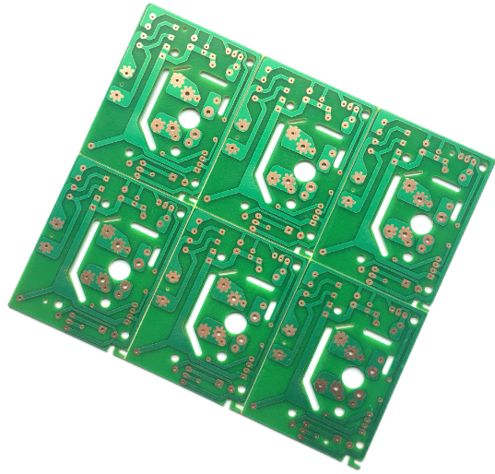
2.1.1----SMT工程图
激光印字
基板清洁
上板
刷锡膏
SPI
目检
X射线
检查
回流焊
AOI
贴片
QA
性能
测试
打包
最终检查
PCBA
入库
注：
全检
根据需要

Slide 9
2.1.2----SMT珠海工厂产线
设备类别 | A LINE | B LINE | C LINE | D LINE | E LINE | F LINE | G LINE | H LINE
自动送料机 | Long Stars | Long Stars | Long Stars | Long Stars | Long Stars | Long Stars | Long Stars | Long Stars
锡膏印刷机 | GKG-G5 | GKG-G5 | GKG-G5 | GKG-G5 | GKG-G5 | GKG-G5 | GKG-G5 | GKG-G5
SPI检测机 | 振华兴 VCTA-V850 | 振华兴 VCTA-V850 | 振华兴 VCTA-V850 | iHORRY | iHORRY | iHORRY | iHORRY | iHORRY
贴片机Ⅰ | YAMAHA YSM20R | YAMAHA YS24 | YAMAHA YG12F | 富士NXTⅢ*6 | 富士NXTⅢ*6 | 富士NXTⅢ*6 | 富士NXTⅢ*6 | 富士NXTⅢ*6
贴片机Ⅱ | YAMAHA YSM10 | YAMAHA YG12F | YAMAHA YG12F | 富士NXTM6 | 富士NXTM6 | 富士NXTM6 | 富士NXTM6 | 富士NXTM6
回流焊 | CR-1002-N（N2） |  | JTR-1000II |  | JTR-1000II |  | JTR-1000II
AOI | VCTA-S810 |  | VCTA-D820 |  | iHORRY |  | iHORRY
FUYUAN

Slide 10
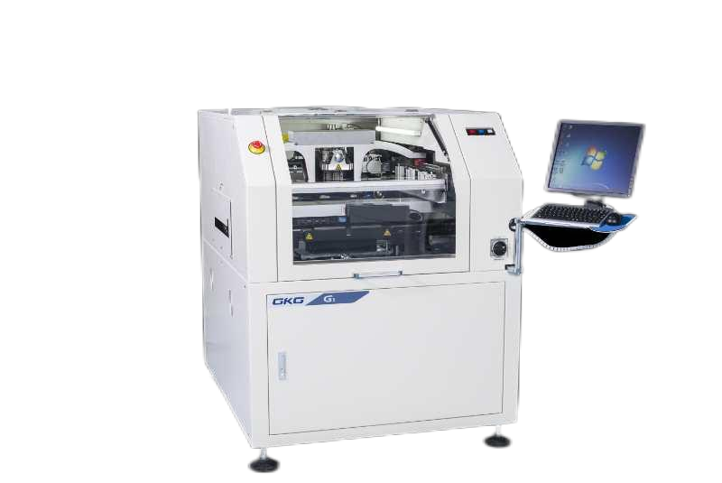
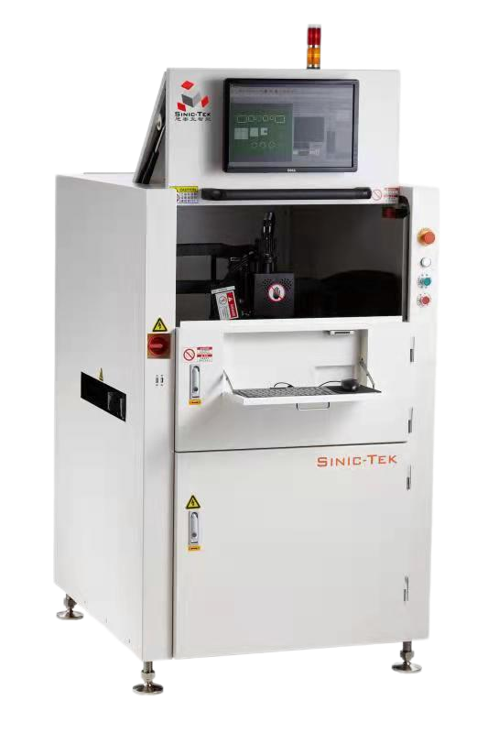
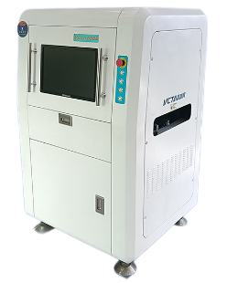
2.1.3----SMT设备Ⅰ
锡膏印刷机
GKG:G5
SPI
SINIC-TEC：510B
SPI
VCTA-V850
FUYUAN

Slide 11
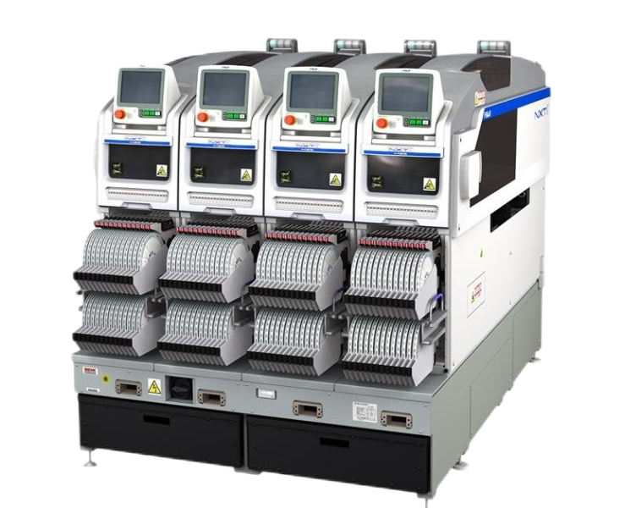
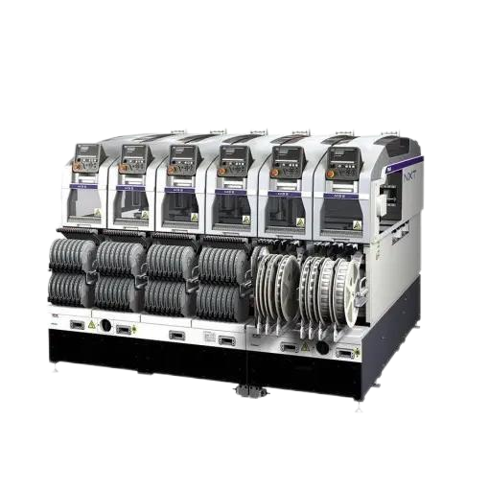
2.1.4----SMT设备ǁ
高速贴片机
FUJI NXTⅢ
高速贴片机
FUJI NXTM6
FUYUAN

Slide 12
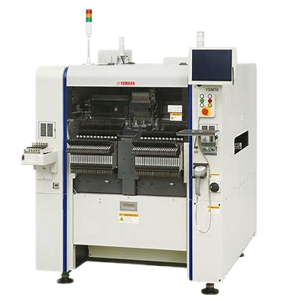
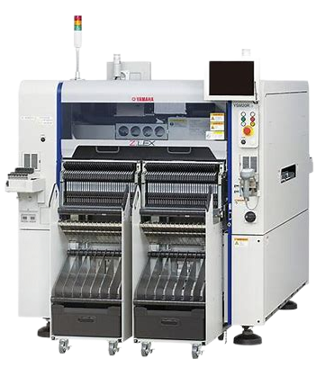
2.1.5----SMT设备Ⅲ
高速贴片机
YAMAHA YSM10
高速贴片机
YAMAHA YSM20R
FUYUAN

Slide 13
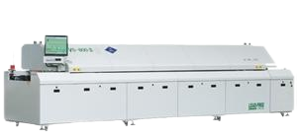
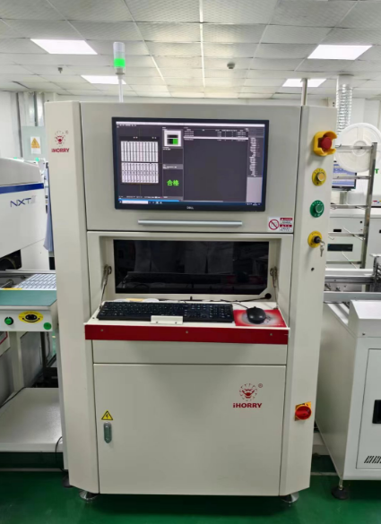
2.1.6----SMT设备Ⅳ
回流焊
CR-1002-N（N2）
AOI: iHORRY
FUYUAN

Slide 14
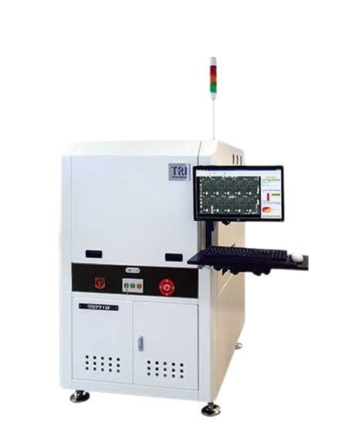
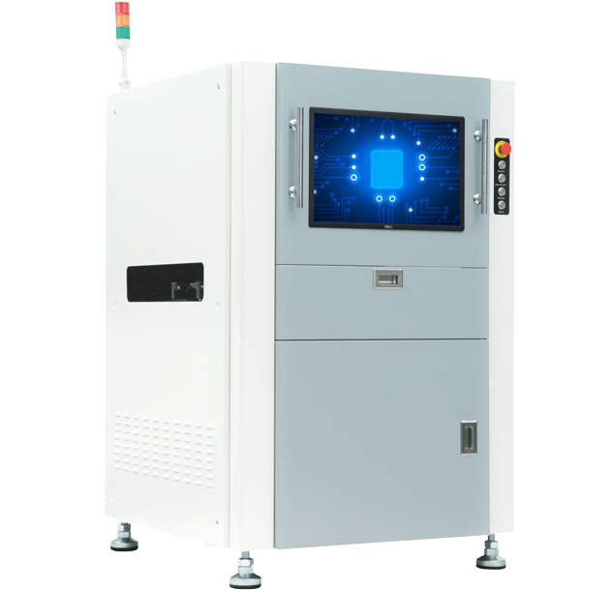
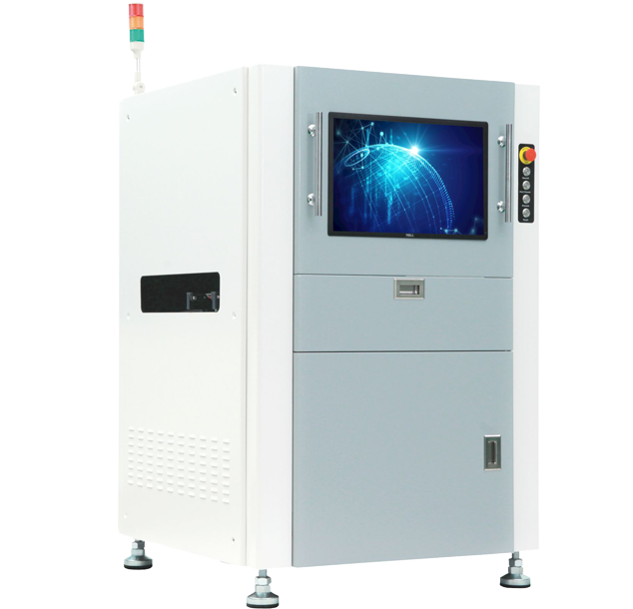
2.1.7----SMT设备Ⅶ
AOI
D820
AOI
S810
AOI
TRI INNOVATION:TR7710 DL
FUYUAN

Slide 15
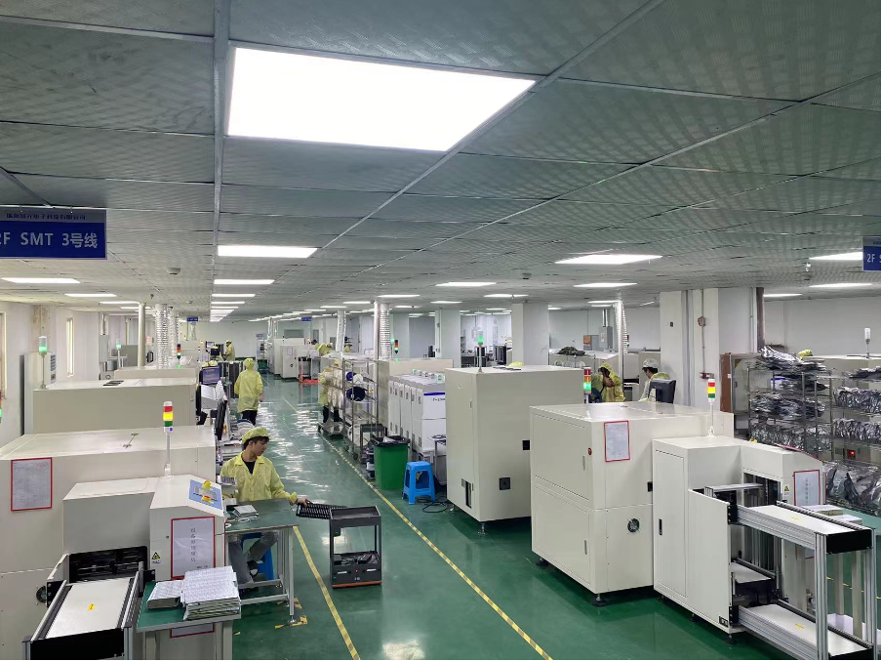
2.1.8----SMT部份车间图片Ⅰ
FUYUAN

Slide 16
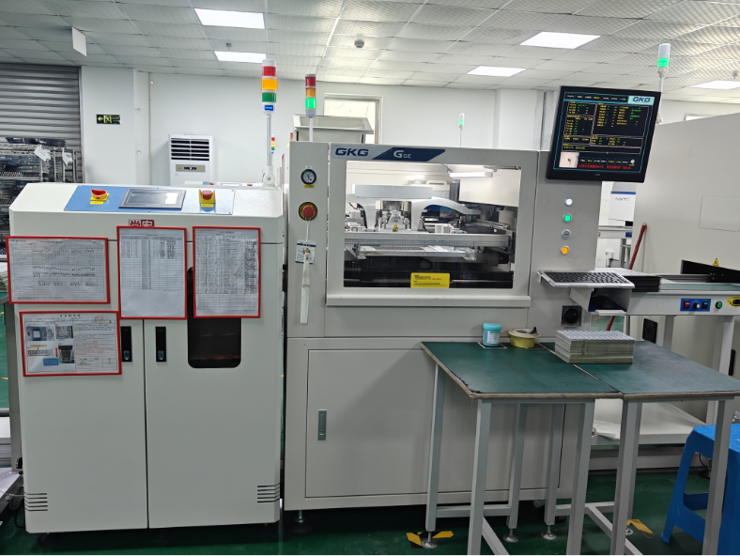
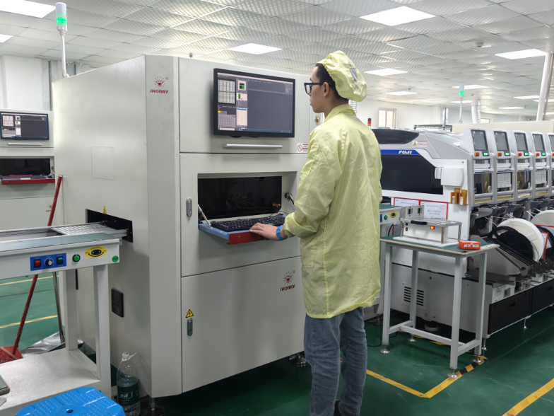
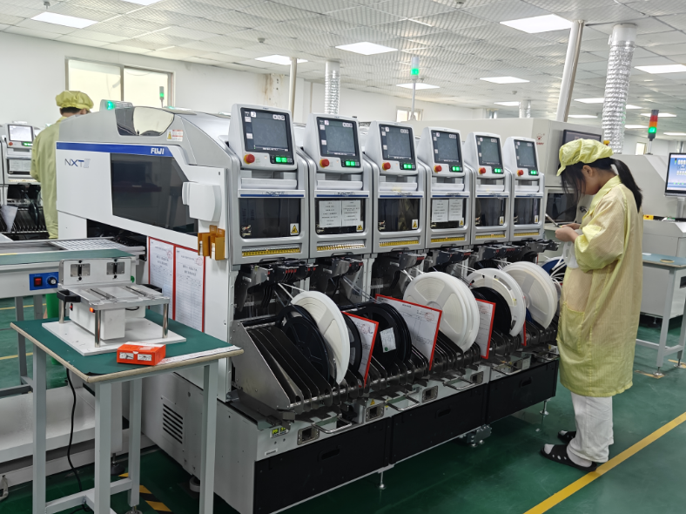
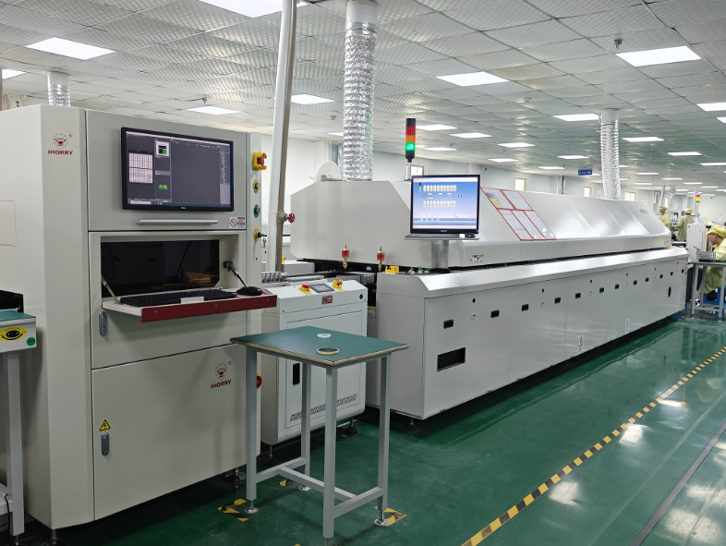
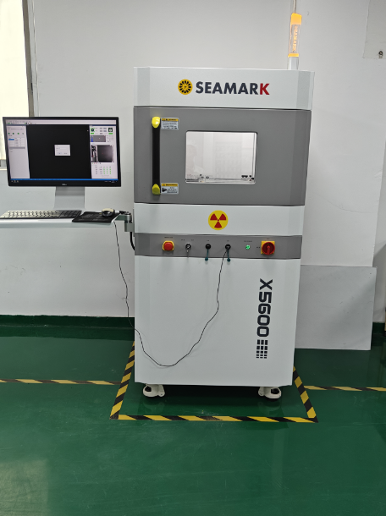
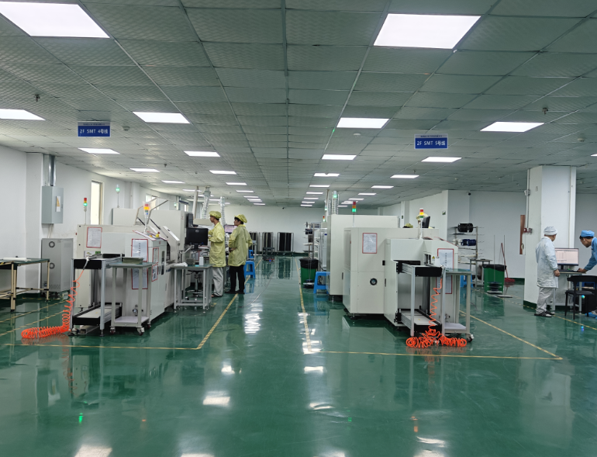
2.1.9----SMT部份车间图片ǁ
GKG锡膏印刷机
SPI检测
NXTⅢ*6 贴片机
AOI 检测
X-RAY 检测
SMT 4-5线

Slide 17
2.1.10----SMT生产能力&特征
※生产能力：
SMT贴片配套： MB板24万片
USB板10万片
※特征：
*可加工最小阻容器件：珠海01005
*可加工最小IC芯片间距：珠海0.3MM
*钢网厚度：80微米～200微米（可具体确认）
*可加工基板尺寸：50*50mm²～400*650mm²（可具体确认）
FUYUAN

Slide 18
2.2.1----EMS组装工程图
PCB
IQC
器件
插件
目视检查
波峰焊
后焊
PCBA
QA
老化检查
IPQC
IPQC
检查
PCBA检査
组装
成品检查
QA
打包
OQC
入库
FUYUAN

Slide 19
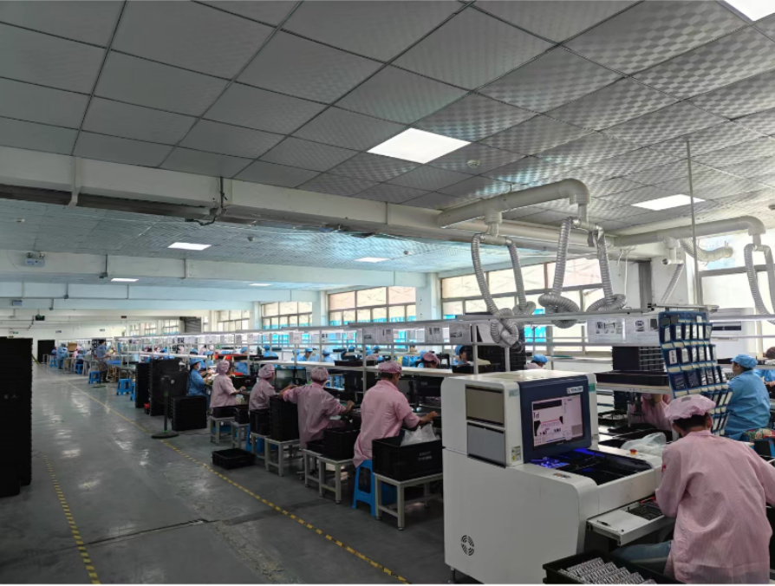
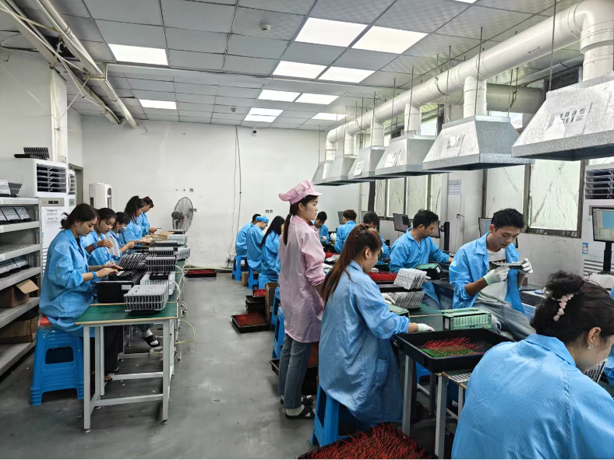
2.2.2----EMS-珠海部分车间
分析检测
选择性波峰焊
FUYUAN

Slide 20
2.3.1----品质管理流程I
品质管理流程
品质目标&标准
首件样品品控
QC检查记录
立项
制造
工程
标准
确定
确定
品质
计划
工艺
管理
OQC
工艺&SOP
工艺品质数据
不合格品管理
工艺检查
关键点管理
品质问题追踪
直通率控制
抽检计划
ESD管理
投诉改善
FUYUAN

Slide 21
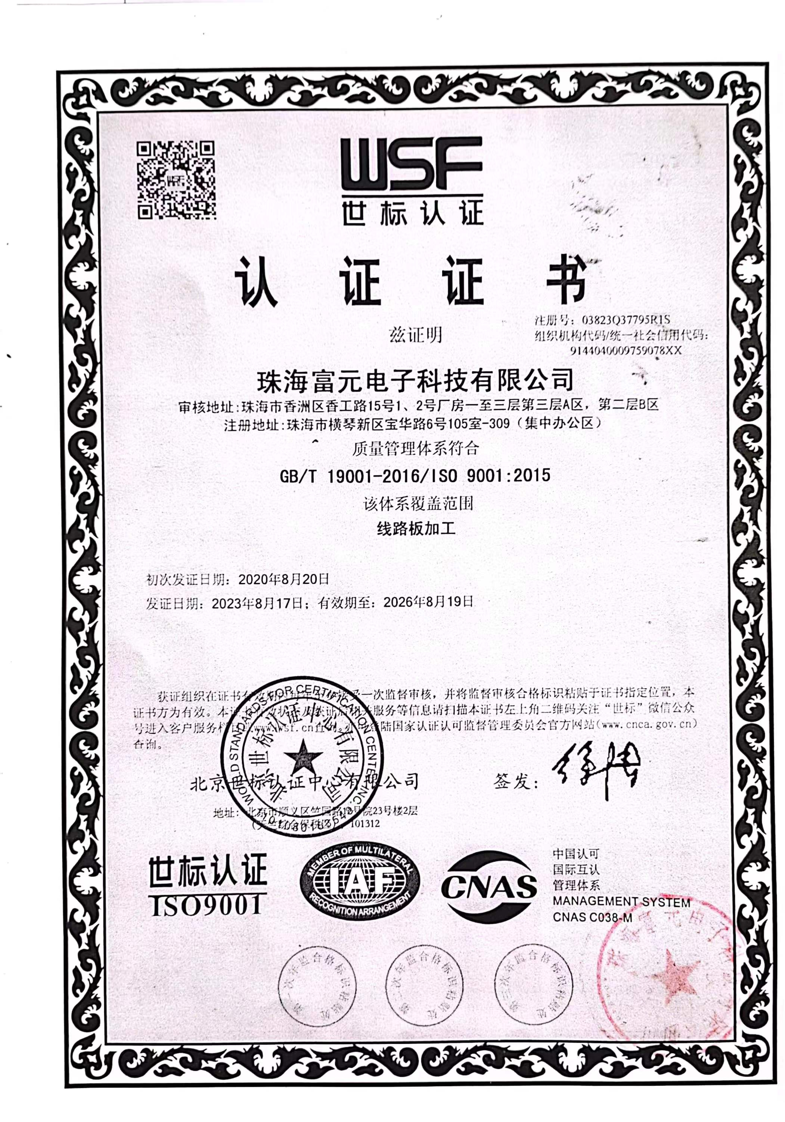
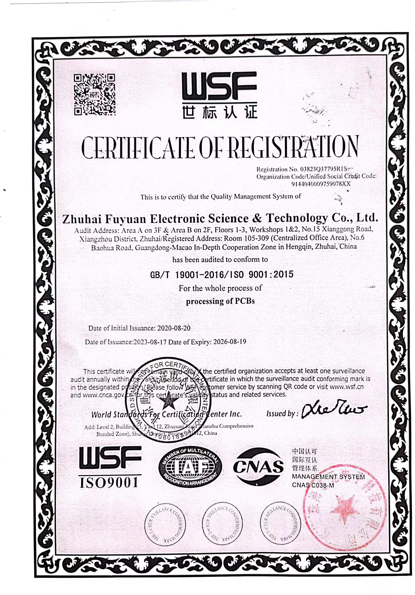
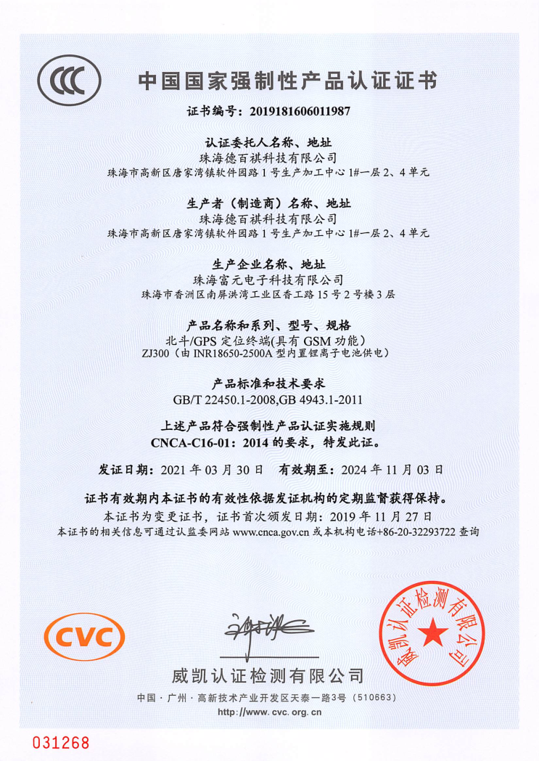

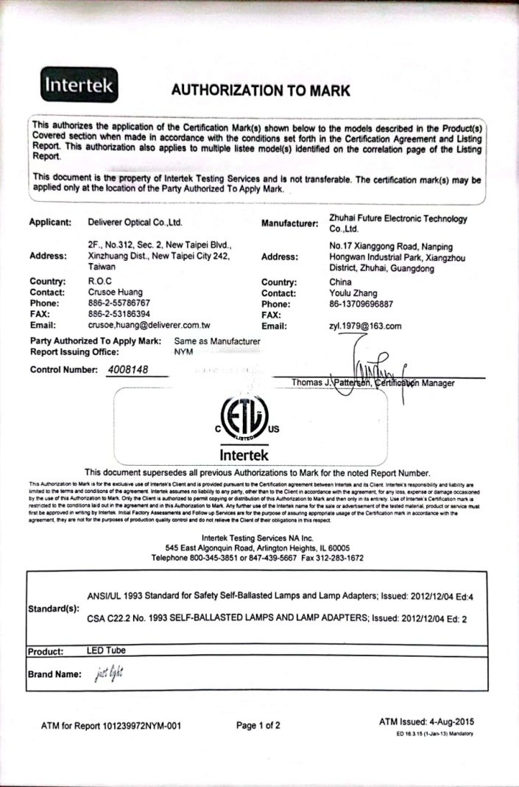
2.4----认证（珠海工厂ISO9001&CCC&ETL）
FUYUAN

Slide 22


















3.1----国内客户Ⅰ
汽车类
航天航空航海
工控类
通讯类
消费类
EMS

Slide 23













3.1----国外客户Ⅱ
消费类电子
通信类
工控&高端机械类

Slide 24
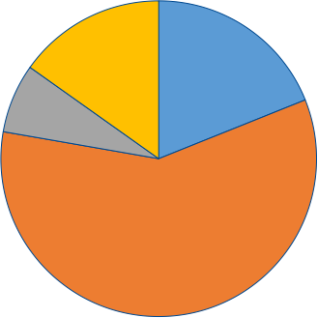
3.2----销售&地域区分
出货区域
台湾 16% | 日本 17%
中国 59%
美国8%

Slide 25
岗位招聘
岗位 | 专业 | 学历要求 | 招聘人数 | 工作地点
SMT技术员 | 通信技术、大数据技术、计算机网络技术、软件工程、物联网应用技术、信息安全技术、等电子信息专业 | 大专/本科 | 30人 | 珠海
自动化技术员 | 数控技术、机械制造、机电一体化、电气自动化、工业机器人等智能制造相关专业 | 大专/本科 | 20人 | 珠海
生产储干 | 人力资源管理、工商企业管理等 | 大专/本科 | 10人 | 珠海
仓管储干 | 物流管理、大数据分析、工程造价等经管系专业优先 | 大专/本科 | 20人 | 珠海
样品员、实验员 品质检测 | 分析检验技术、质量安全管理、大数据等专业优先 | 大专/本科 | 30人 | 珠海
车间文员 统计员 | 大数据与会计等专业优先 | 大专/本科 | 20人 | 珠海

Slide 26
薪资架构
员工类别 | 基本薪资 | 周一至周五 | 周六至周日 | 节假日 | 夜班补贴 | 岗位绩效 | 个人能力奖金 | 综合工资
实习生 | 2100元/月 | 17.89元/小时 | 23.86元/小时 | 34.98元/小时 | 18元/天 | 300元~1000元 | 0~200元 | 5000元/月~6000元/月
管理岗位、行政级别、技工等级根据级别有额外绩效津贴.实习工资到手5000+元/月。
转正工资结构 ：基本工资+岗位津贴+职务津贴+绩效工资+工龄补助+外宿补助+加班 费+其它补助，五险一金等到手综合工资达7000+元/月。

Slide 27
晋升机制
晋升通道
管理人员
工程
技术员
操作序列
业务序列
经理
高级
工程师
高级
技工
高级销售总监
科长
工程师
高级工
销售总监
班长
助理
工程师
中级工
销售经理
线长
技术员
初级工
销售助理
入职之后1个月~3个月由车间评估实习生综合能力，晋升全能工、线长技工、工程师、科长、行政专员1~5级。晋升空间大 涨薪速度快

Slide 28
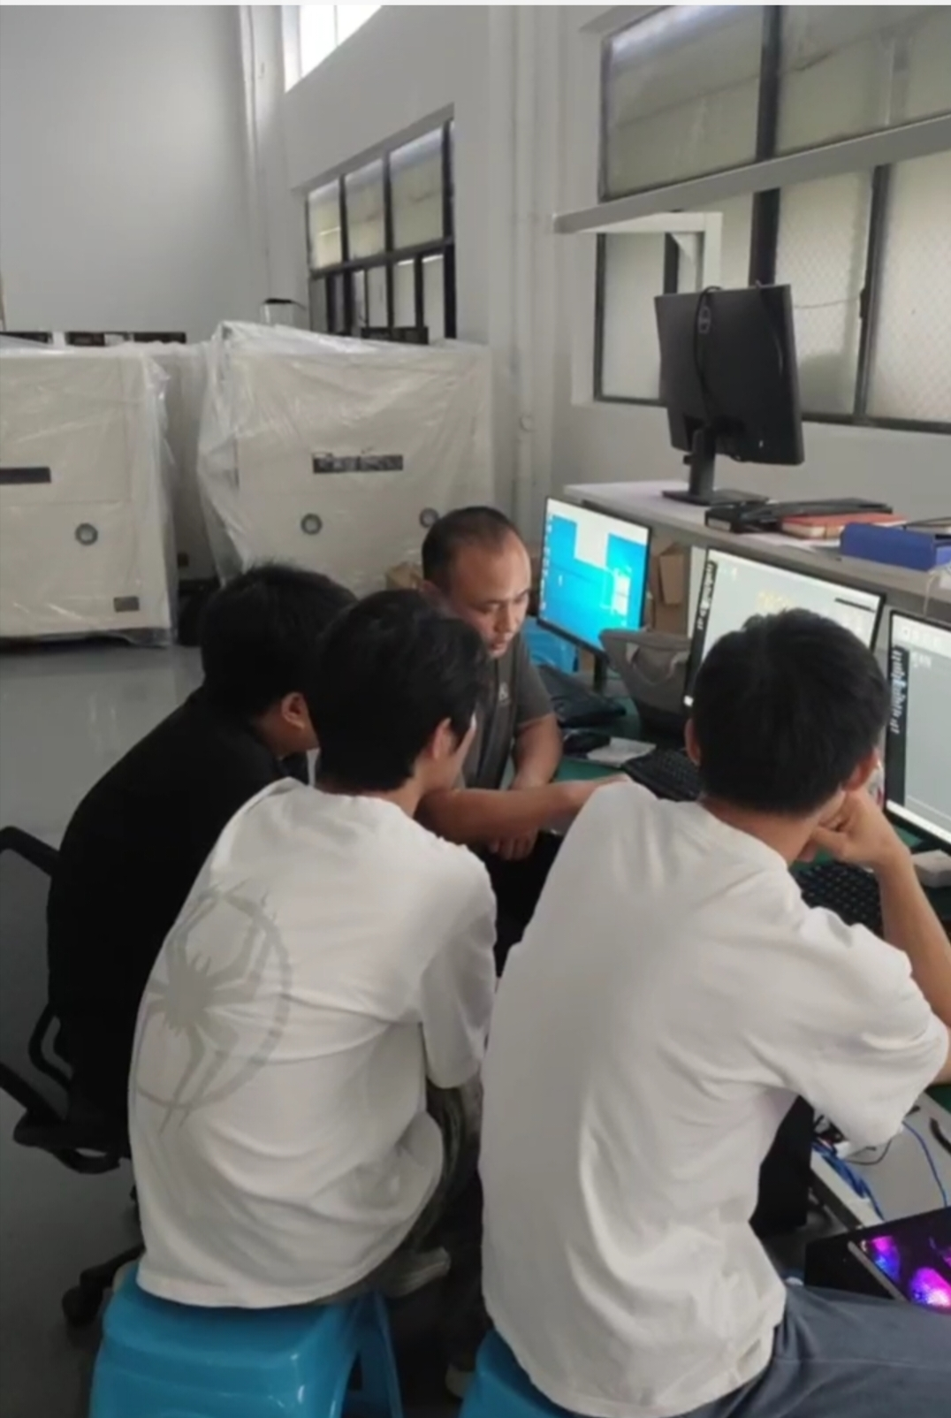
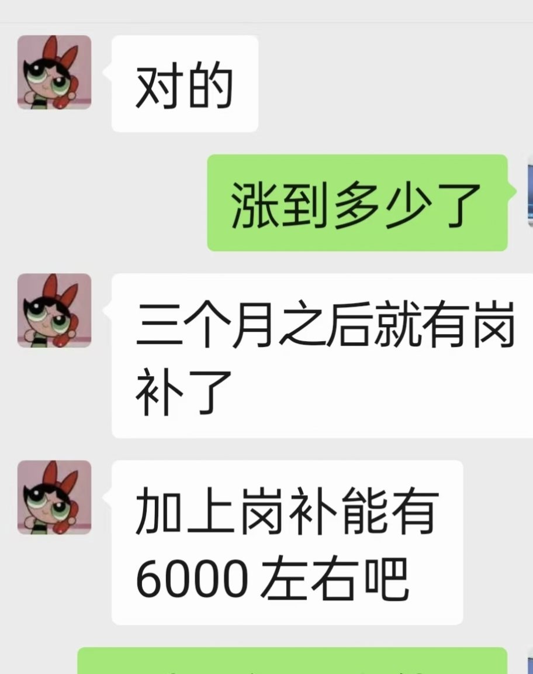
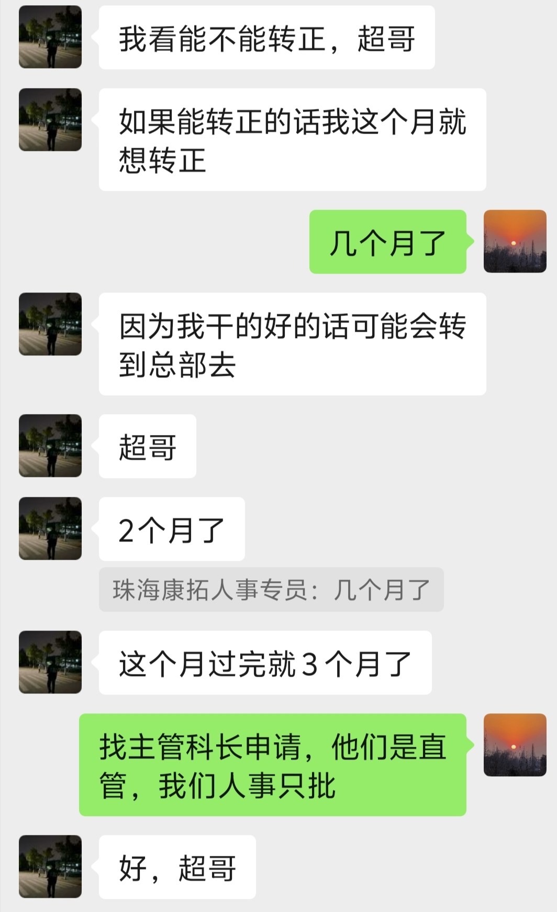
专业
同学反馈
学生带薪培训工程师专业指导
两个月后申请转正
三个月后涨薪

Slide 29
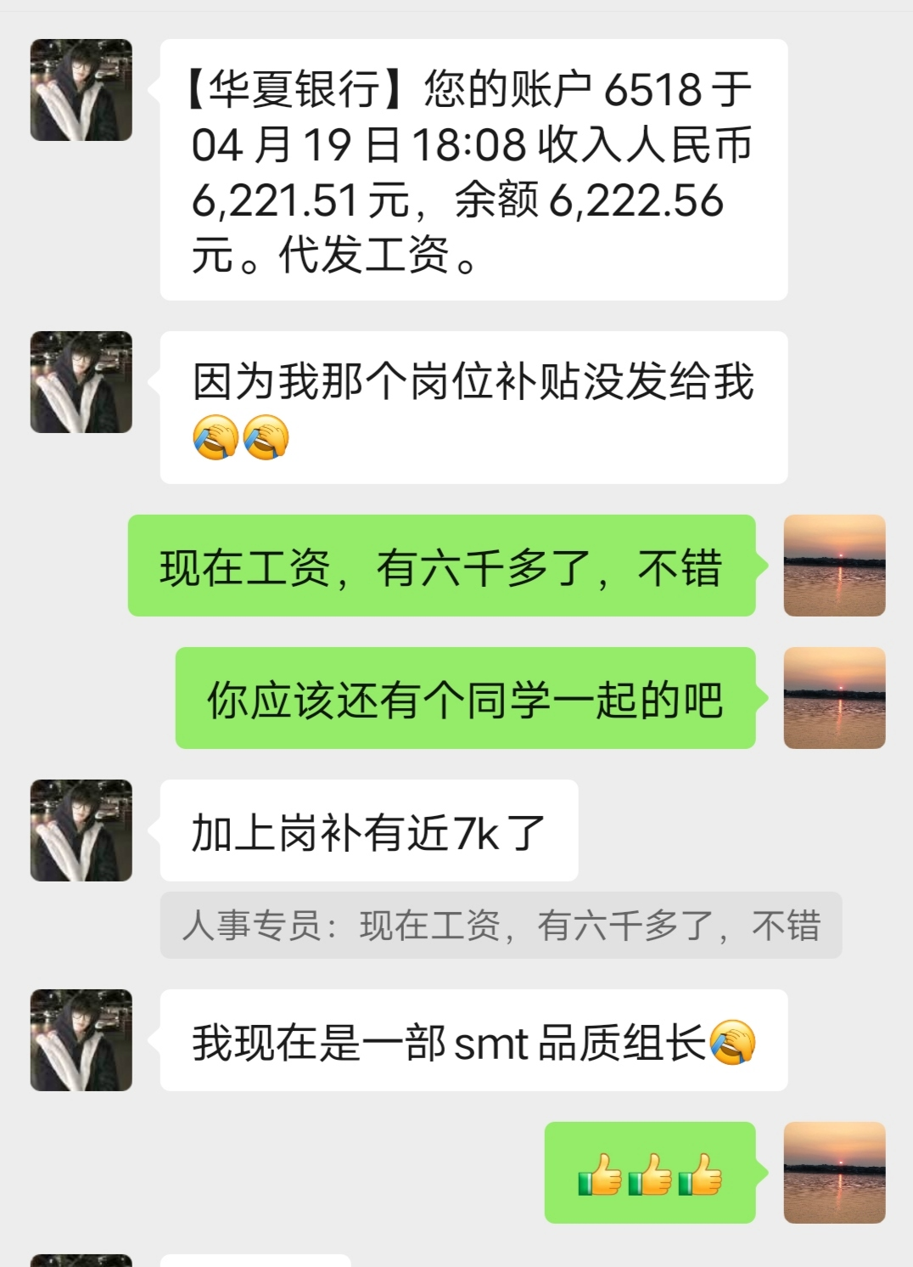
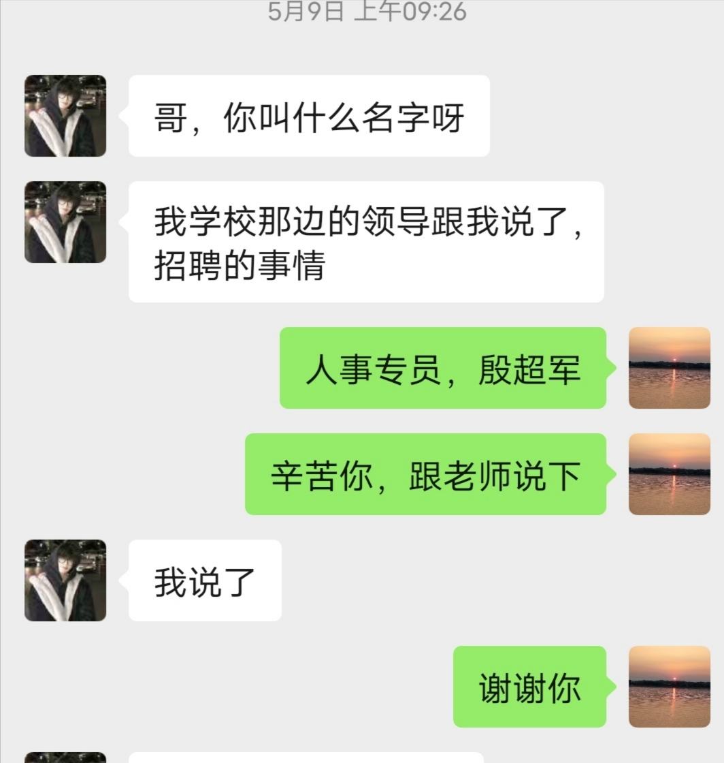
同学反馈
实习生两个月转正三个月晋升
为母校学弟妹争取岗位

Slide 30
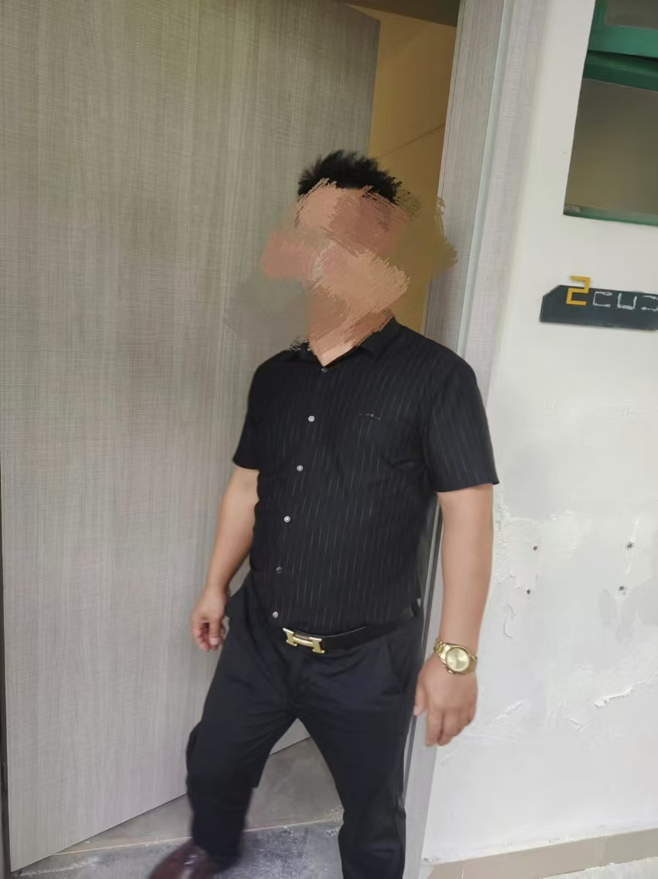









包吃包住
）
公寓式宿舍六人间
免费提供各地菜系吃饱为止
配备 厨房 抽烟机 卫浴 空调 热水器 阳台

Slide 31

扫码进群

Slide 32

联系我们
联 系 人：殷主管
联系电话：18998445886
邮 箱；223876456@qq.com 加我微信 放飞梦想
地 址：广东省 珠海市香洲区洪湾工业园香工路15号

Slide 33

ご清聴ありがとうございました。
感谢您的时间 欢迎您的加入

